Slide 1
9.10汇报
芯片像素阵列延迟模型与Freeze插入
高能物理研究所
郁晗
Notes:
1024*512还是512*512*2还是512*512

Slide 2
目录
Freeze信号的插入方案
  加入Freeze的原因
  加入新一级SR寄存器，Freeze加入到两级中间
更新不同信号的延迟仿真模型
  Fastor
  Read & Freeze
  Addr
信号延迟的估算
  Hit / Fastor ( 慢链 / 快链 )
  Read & Freeze

Slide 3
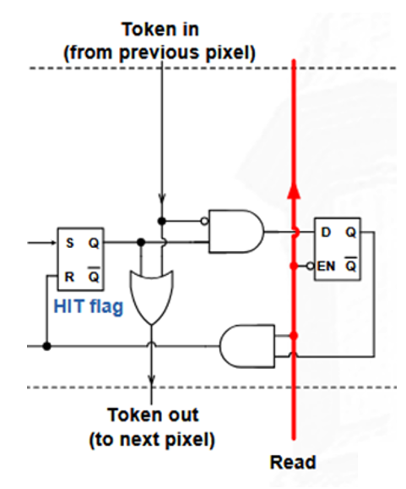
整体512*512双列像素阵列延迟模型
插入Freeze的原因：
Pix1
1. Read信号拉高向上传播，后续高优先级像素被击中，导致读出两个像素
Hit_or
击中
Pix2
Hit_or
具体原因在于：Pix2 向下传的 hit 晚于 Read 到 PixA，PixA 会先接收 Read 信号读出地址，并 Reset ，后继续传至 Pix2，读出 Pix2的地址并 Reset Pix2
Pix3
.
.
.
Pix..
Hit_or
击中
PixA
Freeze功能：
有击中像素：在Freeze期间锁住HIT flag
禁止在Read上升沿时列内产生高
优先级的Hit
无击中像素：允许新的击中存在 First latch，Freeze结束
后，继续读出
Hit_or
T_{fastor_A}
Pix..
T_{read_A}
Hit_or
.
.
.
EoC Circuit
T_{EoC}

Slide 4
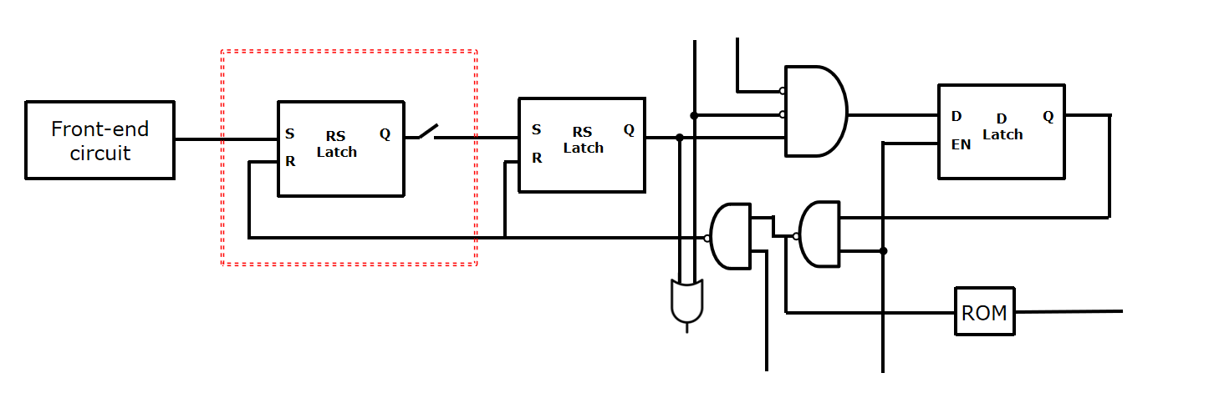
整体512*512双列像素阵列延迟模型
如何插入Freeze？
像素内部
像素外部
加入SR锁存器，复位信号与后SR锁存器一致
Pix0
last_hit_or
Pix1
last_fastor_or
freeze
Pix2
.
.
.
readint
Pix1021
next_hit_or
read
rst
PRECIS像素单元逻辑图
Pix1022
Pix1023
EoC Circuit
Freeze

Slide 5
整体512*512双列像素阵列延迟模型
512*512双列模型框图
双列像素模型
关注四个关键信号的延迟
1.Fastor
2.Read
3.Freeze
4.Addr
Pix0
Addr
Hitor
0
1
. . .
510
511
Pix1
3
2
. . .
Addr
4
5
. . .
Hitor
7
6
. . .
Pix2
8
9
. . .
Addr
1024个
像素单元
. . .
.
.
.
. . .
. . .
Pix1021
.
.
.
.
.
.
.
.
.
.
.
.
.
.
.
.
.
.
. . .
.
.
.
.
.
.
Addr
1016
. . .
Hitor
1019
. . .
Pix1022
1020
. . .
Addr
1023
. . .
Hitor
512列
Pix1023
Addr
Read
Hitor
EoC Circuit
Freeze

Slide 6
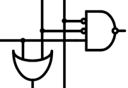
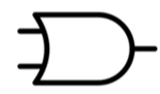

整体512*512双列像素阵列延迟模型
加fastor
加快0-1传递速率
邓思琪报告优化
1-0
加快1-0传递速率
1.Fastor
Hit_0
T_{hit}
Hit_0
T_{hit}
Hit_0
T_{hit}
T_{or}
T_{or}
T_{or}
T_{wire}
T_{wire}
T_{wire}
Hit_1
Hit_1
last_Hit_or
Hit_1
Hit_or
.
.
.
.
.
.
Hit_2
next_Hit_or
last_fastor
Hit_31
Hit_31
仍然保留
优先级仲裁
.
.
.
fastor
Hit_31
Hit_32
Hit_32
.
.
.
.
.
.
.
.
.
Hit_32
Hit_63
Hit_63
Hit_33
Hit_64
Hit_64
Notes:
16um wire r c

Slide 7


整体512*512双列像素阵列延迟模型
1.Fastor
对于pixel k
T=n*t_{slow}+i*t_{fast}
t_{slow} ：慢链传播延迟
t_{fast} ：快链传播延迟
模型可以给各段 t 赋值，也可以提供rc进行Elmore近似计算
T_{SLOW} :
T_{slow} = T_{SLOW_NOR/NAND_NS} +T_{SLOW_WIRE_NS}
T_{SLOW_WIRE_NS} =
0.69e-6
R_{SLOW_WIRE_OHM}
* (C_{SLOW_WIRE_FF} / 2.0 + C_{SLOW_NEXT_FF})
);
T_{FAST} :
T_{fast} = T_{FAST_GROUP_OHM_FF} + T_{FAST_OR_OHM_FF}+ T_{FAST_BUFFER_OHM_FF}
C_{FAST_NODE_FF =} C_{FAST_WIRE_FF +} C_{FAST_PIXEL_INPUT_FF}
T_{FAST_GROUP_OHM_FF} =
R_{FAST_DRV_OHM}
* ( 32 * C_{FAST_NODE_FF} + C_{FAST_NEXT_OR_FF})
+ R_{FAST_WIRE_OHM}
*(C_{FAST_NODE_FF} * 32 * 31/ 2.0 + 32 * C_{FAST_NEXT_OR_FF} );
Hit_0_Q
.
.
.
Hit_29_QN
加入或非与非交替
Hit_30_Q
Hit_31_QN
last_fastor
Hit_32_Q
.
.
.
fastor
Hit_63_QN

Slide 8
整体512*512双列像素阵列延迟模型
2.Read /Freeze
延迟
框图
Pixel 0
支路寄生Ctap
对于pixel k
T=t_{drv_input}+t_{drv-buf}+n*t_{buf-buf+}t_{buf-tap}
t_{drv_input} ：驱动器输入建立时间+自身延迟
t_{drv-buf} ：信号到目标方向最近buffer延迟
t_{buf-buf} ：buffer到buffer延迟
（一般会存在多个）
t_{buf-tap} ：buffer到某个像素单元延迟
模型可以给各段 t 赋值，也可以提供rc进行Elmore近似计算
buffer数量可变
线 Rseg Cseg
Pix0
Pixel 1
支路寄生C_{tap}
线 Rseg Cseg
.
.
.
Pix1
.
.
.
Pixel 31
支路寄生C_{tap}
Pix2
Cbuf
.
.
.
Rbuf
Pixel 32
支路寄生C_{tap}
.
.
.
.
.
.
Pix1021
.
.
.
Pixel 1022
支路寄生C_{tap}
Pix1022
线 Rseg Cseg
Pixel 1023
支路寄生C_{tap}
Pix1023
EOC模块
EoC Circuit
Rdrv
信号发送端固定，接收端不固定

Slide 9
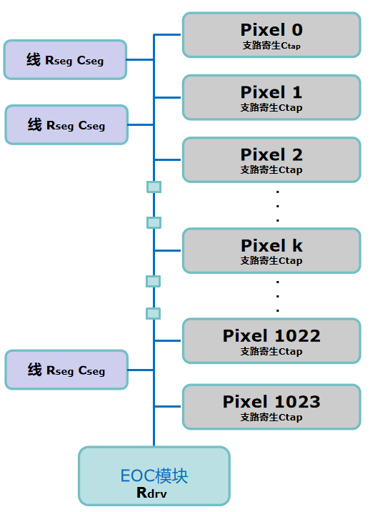
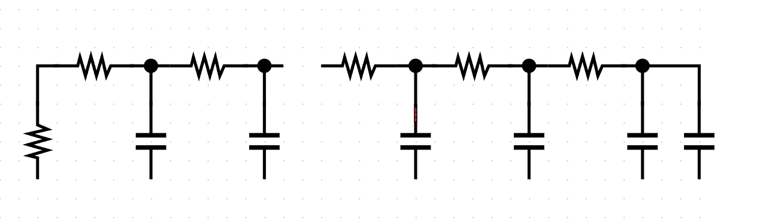
整体512*512双列像素阵列延迟模型
计算过程：
对于pixel k
对于pixel k
d = 1023 - k
stage = floor(d/32)
offset = d mod 32
C_{base} = 32*C_{TAP} + 31*C_{SEG}
C_{node} = C_{SEG} + C_{TAP}
T=t_{drv_input}+t_{drv-buf}+n*t_{buf-buf+}t_{buf-tap}
R_{seg}
R_{buf}
C_{node}
C_{buf}
t_{drv-buf}(k)
= R_{DRV}*(C_{base} + C_{BUF})
+ R_{SEG}*[C_{node}*32*31/2 + 32*C_{BUF}]
t_{buf-buf} (k)
= R_{BUF}*(C_{base} + C_{BUF})
+ R_{SEG}*[C_{node}*32*31/2 + 32*C_{BUF}]
t_{buf-tap}(k)
= R_{BUF}*(C_{base} + C_{BUF})
+ R_{SEG}*[C_{node}*（32*offset-offset*(offset+ 1)/2） + offset*C_{BUF}]
...

Slide 10
整体512*512双列像素阵列延迟模型
3.Addr
Pixel 0
支路寄生Ctap 驱动等效电阻Rdrv
对于pixel k
T=t_{drv_input}+t_{drv-buf}+n*t_{buf-buf} +t_{buf-recv}
t_{drv_input} ：驱动器输入建立时间+自身延迟
t_{drv-buf} ：信号到目标方向最近buffer延迟
t_{buf-buf} ：buffer到buffer延迟
（一般会存在多个）
t_{buf-recv} ：buffer到地址接收模块延迟
模型直接可以给各段 t 赋值，也可以提供rc进行Elmore近似计算
buffer数量可变
线 Rseg Cseg
Pix0
Addr
Pixel 1
支路寄生C_{tap} 驱动等效电阻R_{drv}
线 Rseg Cseg
.
.
.
Pix1
Addr
.
.
.
Pixel 31
支路寄生C_{tap} 驱动等效电阻R_{drv}
Pix2
延迟
框图
Cbuf
Addr
Rbuf
.
.
.
Pixel 32
支路寄生C_{tap} 驱动等效电阻R_{drv}
.
.
.
.
.
.
Pix1021
Addr
.
.
.
Pixel 1022
支路寄生C_{tap} 驱动等效电阻Rdrv
Pix1022
线 Rseg Cseg
Addr
Pixel 1023
支路寄生C_{tap} 驱动等效电阻R_{drv}
Pix1023
地址接收模块
Addr
另外注意：不同链间的Buffer需要根据具体情况错开
EoC Circuit
Crecv
信号发送端不固定，接收端固定

Slide 11
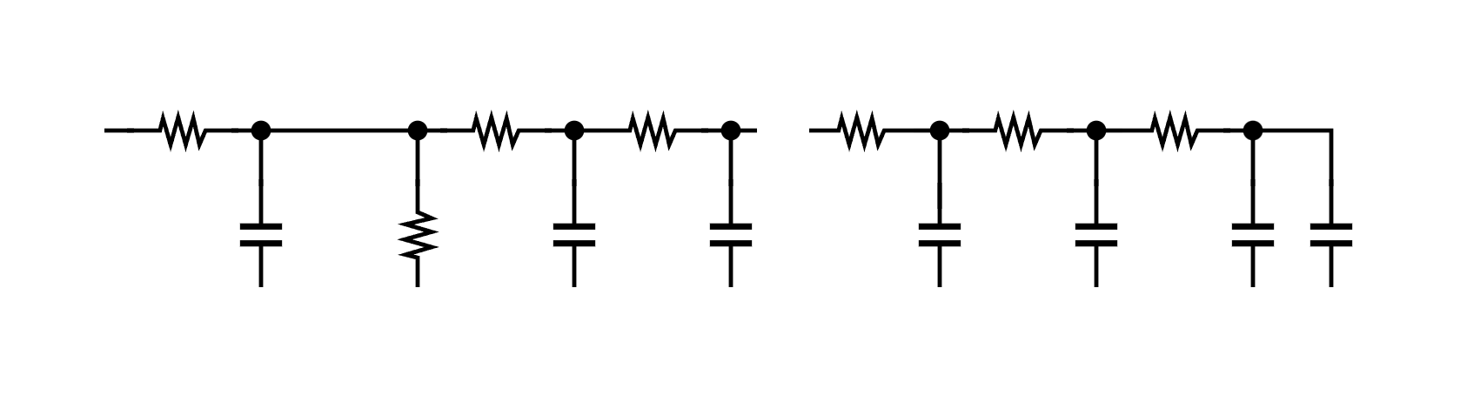
整体512*512双列像素阵列延迟模型
计算过程：
对于pixel k
d = 1023 - k
stage = floor(d/32)
offset = d mod 32
C_{base} = 32*C_{TAP} + 32*C_{SEG}
C_{node} = C_{SEG} + C_{TAP}
T=t_{drv_input}+t_{drv-buf}+n*t_{buf-buf} +t_{buf-recv}
R_{seg}
...
R_{drv}
C_{node}
C_{buf}
t_{drv-buf}(k)
= R_{DRV}*(C_{base} + C_{BUF})
+ R_{SEG}*[C_{node}*offset*(offset+ 1)/2 + offset*C_{BUF}]
t_{buf-buf} (k)
= R_{BUF}*(C_{base} + C_{BUF})
+ R_{SEG}*[C_{node}*32*31/2 + 32*C_{BUF}]
t_{buf-recv}(k)
= R_{BUF}*(C_{base} + C_{RECV})
+ R_{SEG}*[C_{node}*32*31/2 + 32*C_{RECV}]

Slide 12
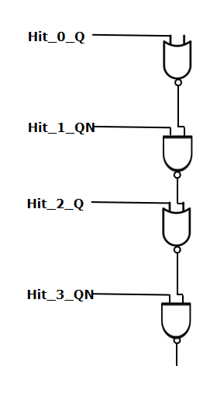
慢链参数
1.Fastor 慢链
T_{slow} = T_{SLOW_NOR/NAND_INTRINSIC_NS} +T_{SLOW_WIRE_NS}
T_{SLOW_WIRE_NS} =
0.69e-6
* (
R_{SLOW_DRV_OHM}
* (C_{SLOW_WIRE_FF} + C_{SLOW_NEXT_FF})
+ R_{SLOW_WIRE_OHM}
* (C_{SLOW_WIRE_FF} / 2.0 + C_{SLOW_NEXT_FF})
);
1.与非/或非 门输出的传播延迟 (HC90L_SC9里有 t_{DELAY} NAND2_X1_A9TR NOR2_X1_A9TR)
t_{DELAY_NOR} = T_{SLOW_NOR_INTRINSIC_NS} + 0.69e-6 * R_{SLOW_DRV_OHM}* C_{ref}
t_{DELAY_NAND} = T_{SLOW_NAND_INTRINSIC_NS} + 0.69e-6 * R_{SLOW_DRV_OHM}* C_{ref}
2.与非/或非 输入电容C_{SLOW_NEXT_FF} (HC90L_SC9里有C_{cap} NAND2_X1_A9TR NOR2_X1_A9TR)
C_{SLOW_NEXT_FF}=1.8fF
3.与非/或非 驱动上拉/下拉内阻 （寄生参数.PPTX已有：R_{SLOW_DRV_RISE/SLOW_OHM}）
4.线电阻&电容 （寄生参数.PPTX已有：R_{SLOW_WIRE_OHM} C_{SLOW_WIRE_FF}）

Slide 13
慢链参数
T_{slow} = T_{SLOW_NOR/NAND_NS} +T_{SLOW_WIRE_NS}
T_{SLOW_WIRE_NS} =
0.69e-6
R_{SLOW_WIRE_OHM}
* (C_{SLOW_WIRE_FF} / 2.0 + C_{SLOW_NEXT_FF})
);
1.Fastor 慢链
T_{slow} = T_{SLOW_NOR/NAND_INTRINSIC_NS} +T_{SLOW_WIRE&DRV_NS}
T_{SLOW_WIRE&DRV_NS} =
0.69e-6
* (
R_{SLOW_DRV_OHM}
* (C_{SLOW_WIRE_FF} + C_{SLOW_NEXT_FF})
+ R_{SLOW_WIRE_OHM}
* (C_{SLOW_WIRE_FF} / 2.0 + C_{SLOW_NEXT_FF})
);
1.与非/或非 门输出的传播延迟 (HC90L_SC9里有 t_{DELAY} ：NAND2_X1_A9TR NOR2_X1_A9TR)
T_{DELAY_NOR_INS}
T_{DELAY_NAND_NS}
问题 ：HC90L_SC9提供的T_{delay}是在默认负载下的，即对于此处公式需要减去默认负载下的一个延迟时间
T_{SLOW_NOR/NAND_INTRINSIC_NS} = T_{DELAY -} 0.69e-6*R_{SLOW_DRV_OHM} * (C_{ref})
结果发现为一个负数，表明这个提供的T_{delay}不适配 可能是因为模型误差比较大
另外一个思路
已知C_{wire} C_{next_nor/nand} (4.8ff左右)仿真：NOR/NAND接负载4.8ff，观察输入下降到50%到输出上升到50%时间
得到的T_{SLOW_NOR/NAND_NS}直接当做T_{SLOW_NOR/NAND_INTRINSIC_NS} +0.69e-6 * R_{SLOW_DRV_OHM}* (C_{SLOW_WIRE_FF} + C_{SLOW_NEXT_FF})

Slide 14
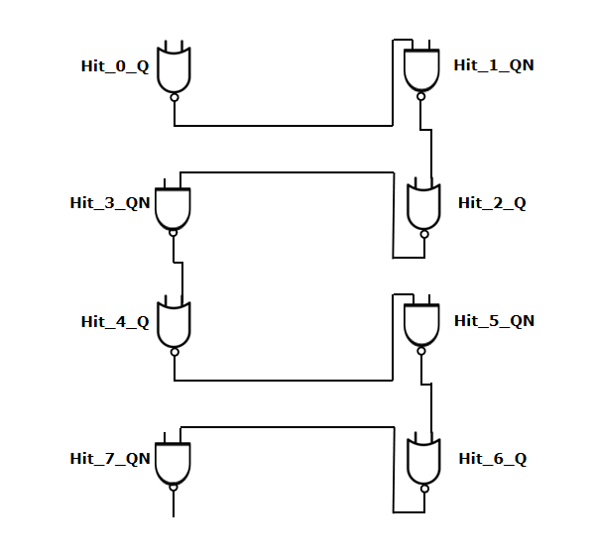
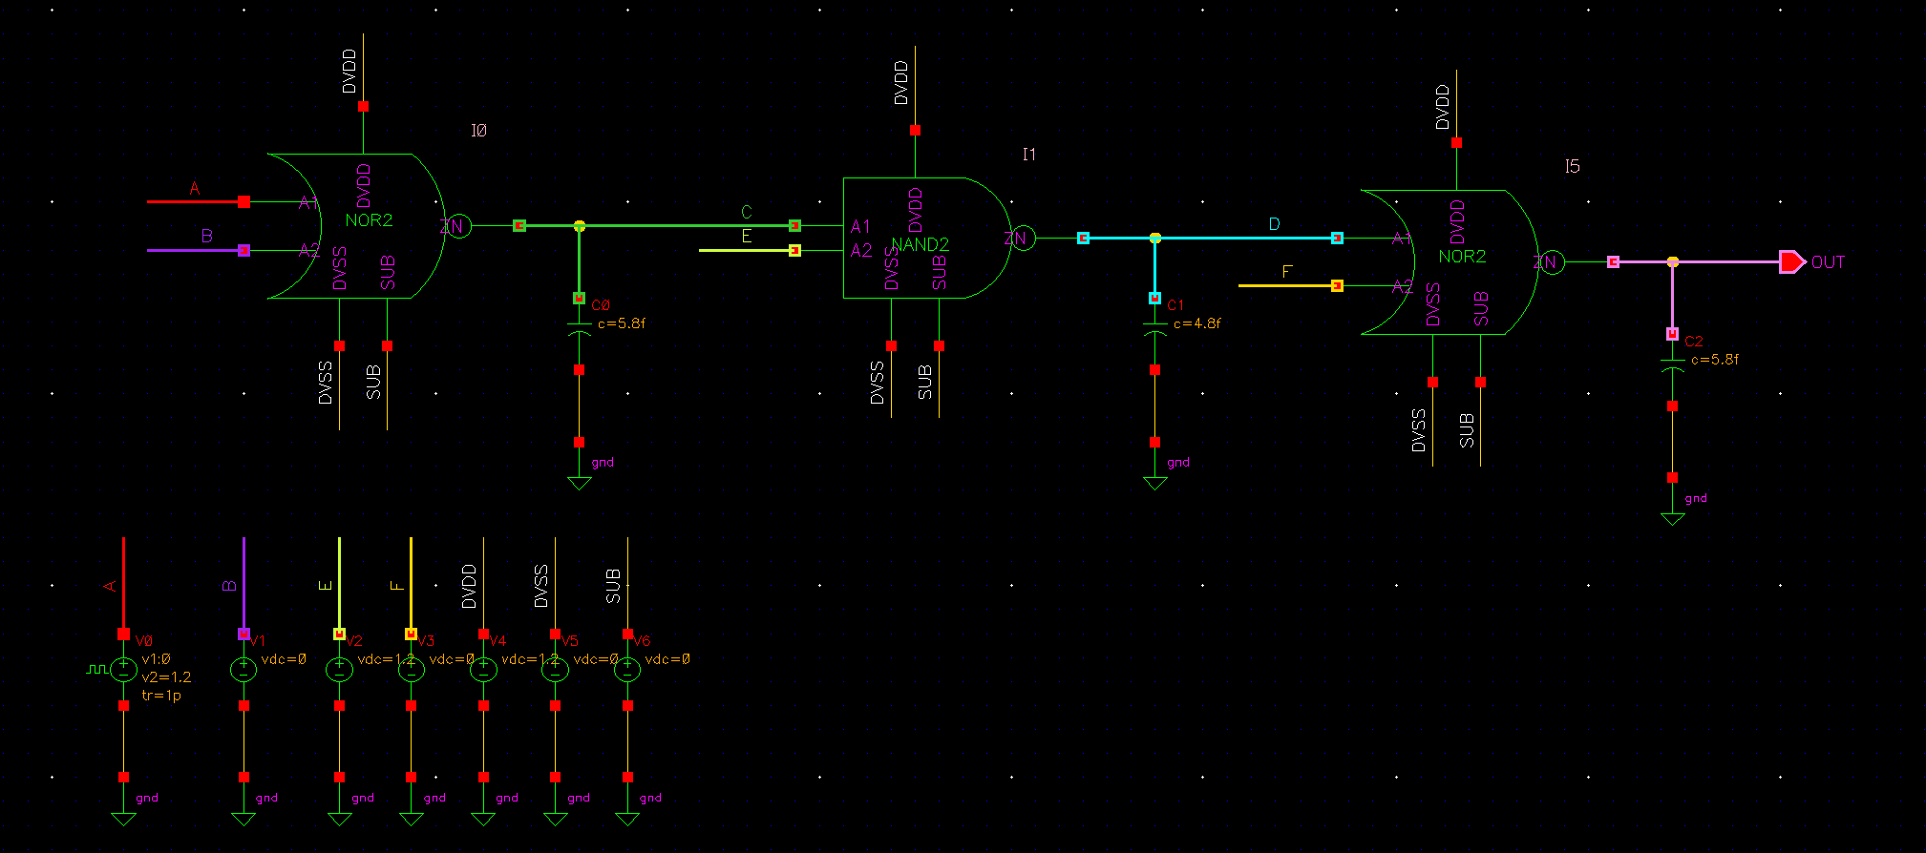
慢链参数
李彤
NOR
NAND
延迟仿真
模型
击中建立
T_{NOR+WIRE} =0.1236+0.000129375=0.123729375 ns
T_{NAND+WIRE} =0.1589+0.00007728=0.15897728 ns
击中清零
T_{NOR+WIRE} =0.3157+0.000129375=0.315829375 ns
T_{NAND+WIRE} =0.1976+0.00007728=0.19767728 ns
32个慢链总延迟：16*（T_{NOR+WIRE} +T_{NAND+WIRE} ）
建立：4.5233ns
清零：8.2161ns
T_{NOR_RISE}=0.3157ns
T_{NOR_FALL}=0.1236ns
T_{NAND_RISE}=0.1589ns
T_{NAND_FALL}=0.1976ns
R_{NOR_WIRE}=50Ω
C_{NOR_WIRE}=4fF
R_{NAND_WIRE}=35Ω
C_{NAND_WIRE}=3fF
C_{SLOW_NEXT_FF} =1.8fF

Slide 15
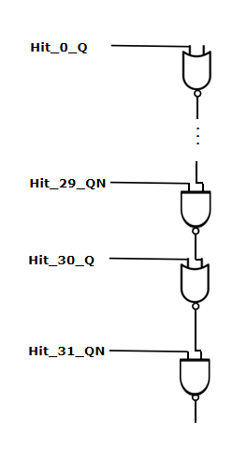
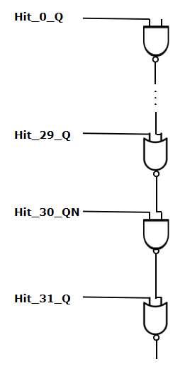
快链参数
1.Fastor 快链
假定第一级是NOR
0
快链若使用NOR/NAND交替：
慢链第一个NOR/NAND选择影响快链NOR/NAND选择
部分像素逻辑需要修改
0
0
last_fastor
last_Group_hitor
last_Group_hitor
1
B
B
.
.
.
.
.
.
last_Group_hitor
last_Group_hitor

Slide 16
快链参数
1.Fastor 快链
T_{fast} = T_{FAST_GROUP_OHM_FF} + T_{FAST_OR_OHM_FF}+ T_{FAST_BUFFER_OHM_FF}
C_{FAST_NODE_FF =} C_{FAST_WIRE_FF +} C_{FAST_PIXEL_INPUT_FF}
T_{FAST_GROUP_OHM_FF} =
R_{FAST_DRV_OHM}
* ( 32 * C_{FAST_NODE_FF} + C_{FAST_NEXT_OR_FF})
+ R_{FAST_WIRE_OHM}
*(C_{FAST_NODE_FF} * 32 * 31/ 2.0 + 32 * C_{FAST_NEXT_OR_FF} );
1.或 门输出的传播延迟 (HC90L_SC9里有 t_{DELAY} OR2_X1_A9TR )
T_{FAST_OR_RISE/FALL_OHM_FF} = 0.19836 0.26233 ns
2.BUFFER 输出的传播延迟 (HC90L_SC9里有 t_{DELAY} BUF_X2_A9TR )
T_{FAST_BUFFER_RISE/FALL_OHM_FF} = 0.19757/0.18531 ns
3.或 输入电容 (HC90L_SC9里有C_{cap} OR2_X1_A9TR )
C_{SLOW_NEXT_FF}
4.与门B输入电容 (HC90L_SC9里有C_{cap} AND2_X1_A9TR )
C_{FAST_PIXEL_INPUT_FF} = 1.2fF
5.BUFFER 驱动上拉/下拉驱动 (目前使用或门驱动电阻代替)
R_{FAST_DRV_RISE/FALL_OHM} = 20.6kΩ/8.0kΩ
6.线电阻&电容(需要RC提取计算)（线：先用慢链中16um参数替代，指两个像素间这一段线段A,先认为快链线
R_{FAST_WIRE_OHM} 向与门引出的线长度很短C，忽略不计,）
C_{FAST_WIRE_FF}
假定第一级是NOR
0
last_fastor
last_Group_hitor
C
B
A
.
.
.
last_Group_hitor

Slide 17
快链参数
1.Fastor 快链
T_{fast} = T_{FAST_GROUP_OHM_FF} + T_{FAST_OR_OHM_FF}+ T_{FAST_BUFFER_OHM_FF}
C_{FAST_NODE_FF =} C_{FAST_WIRE_FF +} C_{FAST_PIXEL_INPUT_FF}
T_{FAST_GROUP_OHM_FF} =
R_{FAST_DRV_OHM}
* ( 32 * C_{FAST_NODE_FF} + C_{FAST_NEXT_OR_FF})
+ R_{FAST_WIRE_OHM}
*(C_{FAST_NODE_FF} * 32 * 31/ 2.0 + 32 * C_{FAST_NEXT_OR_FF} );
T_{FAST_OR_RISE/FALL_OHM_FF} = 0.19836 0.26233 ns
T_{FAST_BUFFER_RISE/FALL_OHM_FF} = 0.19757/0.18531 ns
C_{SLOW_NEXT_FF} = 1.8 fF
C_{FAST_PIXEL_INPUT_FF} = 1.2 fF
R_{FAST_DRV_RISE/FALL_OHM} = 20.6/8.0 kΩ
R_{FAST_WIRE_OHM} = 35 Ω
C_{FAST_WIRE_FF} = 3 fF
32个像素组成的fastor快链
T_{wire+or+buf_RISE} =1.9359+ 0.0517+0.1984+0.1976 = 2.3836 ns
T_{wire+or+buf_FALL} =0.7518+ 0.0517+0.2623+0.1853 = 1.2511 ns
整条1024像素fastor快链
T_{RISE} = 32*T_{or+buf_RISE} +32T_{wire_RISE} =76.2744 ns
T_{FALL} = 32*T_{or+buf_FALL} +32T_{wire_FALL} =40.0372 ns
假定第一级是NOR
0
last_fastor
last_Group_hitor
C
B
A
.
.
.
last_Group_hitor

Slide 18
READ & FREEZE
2.Read /Freeze
D
Latch
T_{GROUP_READ/FREEZE} = T_{BUFFER_RISE/FALL_OHM_FF} + T_{GROUP_WIRE_OHM_FF}
C_{NODE_FF =} C_{WIRE_FF +} C_{PIXEL_INPUT_FF}
T_{FAST_GROUP_OHM_FF} =
R_{BUFFER_RISE/FALL_OHM}
* ( 32 * C_{NODE_FF} + C_{BUFFER_IN_FF})
+ R_{WIRE_OHM}
*(C_{NODE_FF} * 32 * 31/ 2.0 + 32 * C_{BUFFER_IN_FF} );
D
Latch
.
.
.
.
.
.
D
Latch
D
Latch
T_{BUFFER_RISE/FALL_OHM_FF} = 0.19757 0.18531 ns
R_{BUFFER_RISE/FALL_OHM} = 20.6/8.0 kΩ
C_{WIRE_FF} = 3 fF
C_{PIXEL_INPUT_FF} = 1.8+1.3 fF
C_{BUFFER_IN_FF} = 1.6 fF
R_{WIRE_OHM} = 35 Ω
D
Latch
.
.
.
D
Latch
1024 Pixels
T_{RISE} = 31*T_{GROUP_RISE} +T_{GROUP_RISE_LAST}
= 31*3.0692 + 3.0452
= 98.1901 ns
T_{FALL} = 31*T_{GROUP_FALL} +T_{GROUP_FALL_LAST}
= 31*1.3459 + 1.3358
= 43.0604 ns
D
Latch
GROUP
T_{GROUP_RISE} = 3.0692 ns
T_{GROUP_FALL} = 1.3459 ns
D
Latch

Slide 19
模型内各信号延迟估算
信号 说明 | Pixel to pixel NOR (SET /RESET) ns | Pixel to pixel NAND (SET /RESET) ns | Group (SET / RESET) ns
Slow Hit | 0.1237 / 0.3158 | 0.1590 / 0.1977 | 4.5233 / 8.2161
信号 说明 | Group ( RISE / FALL ) |  | 1024 Piexls ( RISE / FALL )
Fastor | 2.3836 / 1.2511 |  | 76.2744 / 40.0372
Read/Freeze | 3.0692 / 1.3459 |  | 98.1901 / 43.0604
延迟模型目前假定
hit_or链路：
1. 拉高和拉低的器件输入电容 相同,全链中的相同器件用同一个参数C (后续看情况是否细分)
2. 一些短线忽略不计（不考虑其R/C） (后续看情况是否加上)
快链线向像素内引出的线，也就是fastor引去参与优先级判断的线
READ/FREEZE向像素内引出的线
3. 像素单元与像素单元，快链组与快链组 延迟情况当做一致，覆盖到全链，即
T_{1024piexels} = n * t_{group}

Slide 20
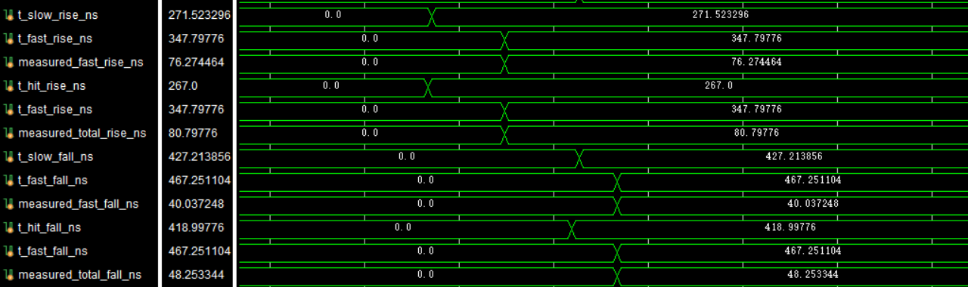
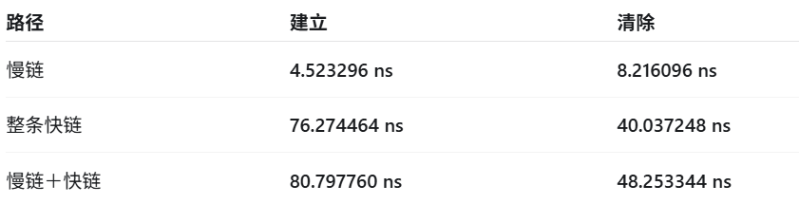
实际仿真
Slow_Hit Fastor与计算结果一致一致

